Slide 1
AlgorithmiQUe
Réforme du collège – Cycle 4 (de la 5e à la 3e)

Slide 2
ALGORITHMIQUE (1)
Ce que disent les textes :
BO spécial n°11 du 26 novembre 2015 - Mathématiques Cycle 4 à partir de la page 366
p 367 Concernant l’enseignement de l’informatique en mathématiques :
« … apporter des clés de décryptage d’un monde numérique en évolution constante. … ll permet d’acquérir des méthodes qui construisent la pensée algorithmique et développe des compétences dans la représentation de l’information et de son traitement, la résolution de problèmes, le contrôle des résultats. »
Notes:
Toujours dans ce même paragraphe, il est écrit qu’au travers des activités : « les élèves développent leur autonomie, mais aussi le sens du travail collaboratif. »

Slide 3
ALGORITHMIQUE (2)
Ce que disent les textes :
BO spécial n°11 du 26 novembre 2015 - Mathématiques Cycle 4 à partir de la page 366
p 369 Concernant les compétences travaillées en mathématiques et plus particulièrement COMMUNIQUER :
« … Expliquer à l’oral ou à l’écrit (sa démarche, son raisonnement, un calcul, un protocole de construction géométrique, un algorithme), comprendre les explications d’un autre et argumenter dans l’échange. ... »
Notes:
Les compétences mathématiques sont définis sous la forme de 6 verbes : chercher, modéliser, représenter, raisonner, calculer, communiquer

Slide 4
ALGORITHMIQUE (3)
Ce que disent les textes :
BO spécial n°11 du 26 novembre 2015 - Mathématiques Cycle 4 à partir de la page 366
p 378 Thème E - Algorithmique et programmation
« Au cycle 4, les élèves s’initient à la programmation, en développant dans une démarche de projet quelques programmes simples, sans viser une connaissance experte et exhaustive d’un langage ou d’un logiciel particulier. En créant un programme, ils développent des méthodes de programmation, revisitent les notions de variables et de fonctions sous une forme différente, et s’entraînent au raisonnement. »
Notes:
Ce programme est ancré dans les cinq domaines du socle, et il est structuré selon les quatre thèmes classiques : A - nombres et calculs ; B - organisation et gestion de données, fonctions ; C- grandeurs et mesures ; D - espace et géométrie. En outre, un enseignement de l’informatique est dispensé conjointement en mathématiques et en technologie. Ces domaines du socle et ces thèmes du programme ne sont évidemment pas étanches.

Slide 5
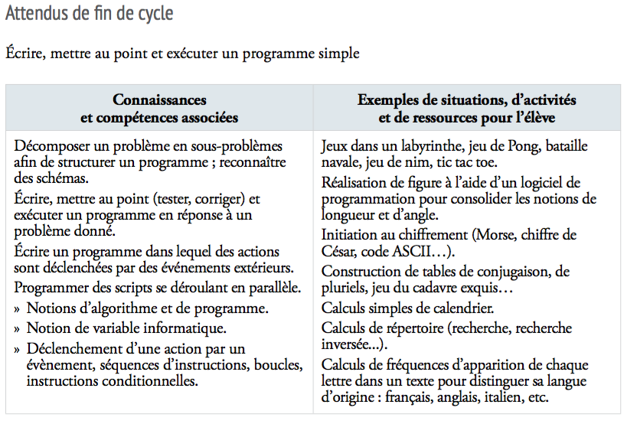
Réforme qu’est-ce que ça change ?

Slide 6
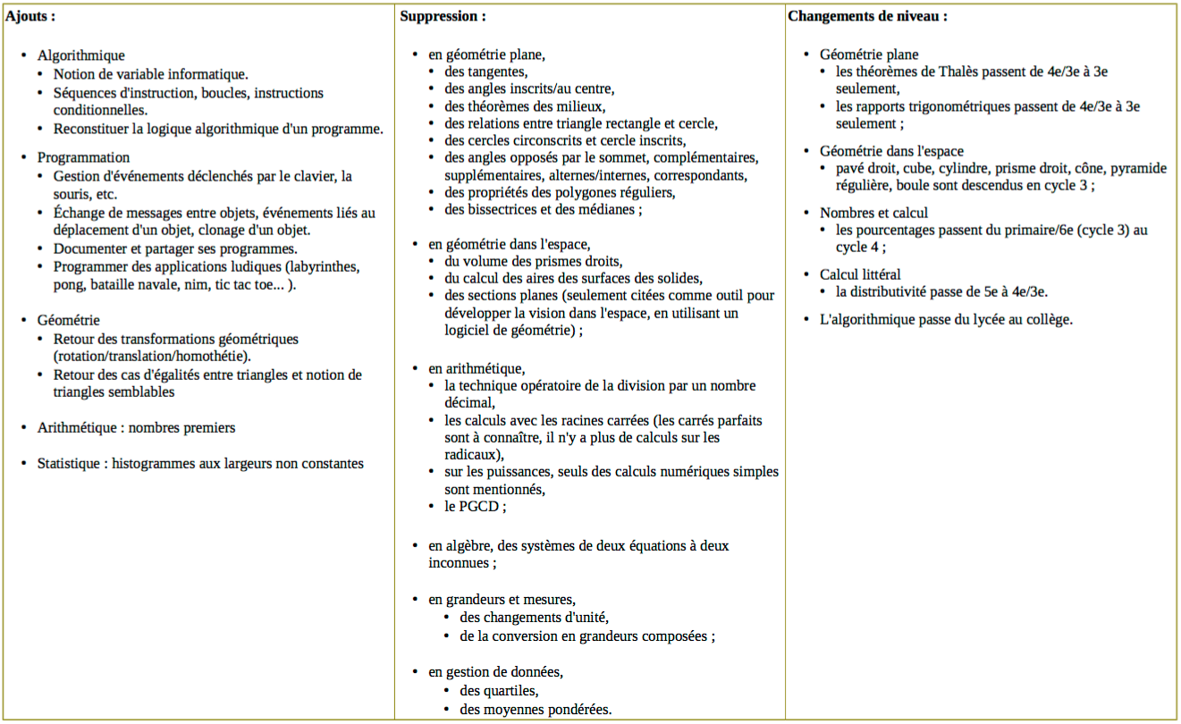
Réforme qu’est-ce que ça change ?
Il s’agit d’un tableau récapitulatif indicatif
Notes:
Ce tableau a été conçu par un collectif d’enseignants de mathématiques indépendants, mais qui mérite de mettre en avant certains points. Il ne constitue en rien une indication institutionnelle, et est à utiliser comme un document de travail.

Slide 7
ALGORITHME
Algorithme nom masculin
(latin médiéval algorithmus, latinisation du nom d'un mathématicien de langue arabe, avec influence du grec arithmos, nombre)
Ensemble de règles opératoires dont l'application permet de résoudre un problème énoncé au moyen d'un nombre fini d'opérations. Un algorithme peut être traduit, grâce à un langage de programmation, en un programme exécutable par un ordinateur.

Slide 8
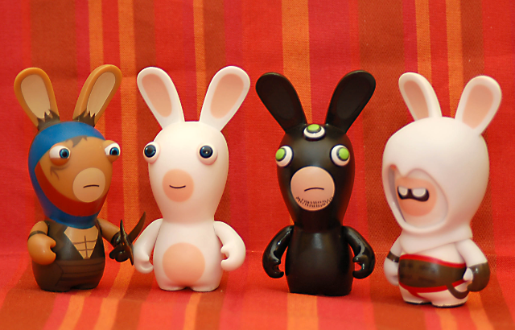
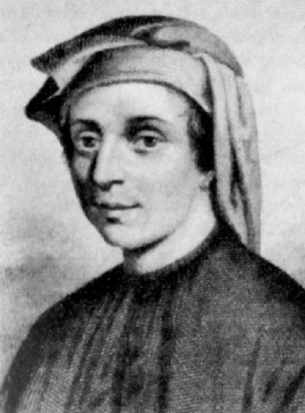
Un petit énoncé pour débuter…
Les lapins se reproduisent dès l’âge d’un mois. Ils donnent naissance à un couple de lapins après un mois de gestation.
Si j’achète un couple de lapereaux de quelques jours.
Combien y aura-t-il de lapins
au bout d’un an ?
C’est l’un des travaux exposés par Léonardo Fibonacci (1175– 1250) dans son traité : Liber abci.
Notes:
C’est l’un des travaux exposés par Léonardo Fibonacci (1175– 1250) dans son traité : Liber abci. dont la traduction peut-être : livre du calcul ou livre de l’abaque. C’est dans ce même ouvrage, qu’il présente les chiffres Arabes, qu’il a rapportés de ces nombreux voyages.

Slide 9
Une phase de recherche…
Un préalable incontournable avant même de parler d’algorithme.
Il s’agit de poser la situation
D’identifier les « variables » et les modalités de calcul
Imaginer/concevoir la procédure ou le déroulement des opérations

Slide 10
Le raisonnement s’affine…
Un couple de laperaux est disposé dans un enclos
Ce couple se reproduit au bout d’un mois. (1 couple)
Un mois plus tard ce couple donne naissance à un deuxième, et se reproduit. (2 couples)
Un mois plus tard, le deuxième se reproduit, et le premier donne naissance à un troisième couple. (3 couples)
Un mois plus tard les deux premiers couples donnent naissance à un couple, et le 3e se reproduit. (5 couples)
Etc
Au bout de 12 mois, combien y aura-t-il de lapins ?
Un petit schéma ?

Slide 11
Une formule se dessine
Le nombre de couples d’un mois est le résultat de la somme des nombres de couples des deux mois qui précédent :
Nb Couples Mois (n-2)
Nb Couples Mois (n-1)
Nb Couples Mois (n)

Slide 12
Identification des variables
Trois nombres pour les couples des mois (n-2), (n-1) et n : prenons « a », « b » et « c »
Durée en mois de l’expérience : prenons « n »
Rang du mois pour les calculs intermédiaires : prenons « i »
Au début, il n’y a pas de mois qui précède ?
Problème de l’initialisation des variables
Donc on fixe pour débuter a = 0, b = 0 et c = 1

Slide 13
Premier jet
Demander le nombre de mois et le ranger dans « n »
On fixe les valeurs de départ de a, b et c
La formule est : c = a + b
Les rôles des nombres changent chaque mois :
a = b
b = c
Et on recommence jusqu’à la fin !

Slide 14
Un dessin vaut mieux ...
Demander n
a = 0
b = 0
c = 1
Pour i = 1 à n faire
a = b
b = c
c = a + b
i = i+1
Afficher c

Slide 15
Et en programmant ?
Plusieurs logiciels sont utilisables assez facilement.
Algobox
Python
Scratch (possibilité de travailler en ligne)

Slide 16
Voici vos défis à réaliser sous Algobox :
Faire le calcul de la population de lapins avec le raisonnement de Fibonacci
Résoudre une équation du second degré à partir de ses coefficients « a, b et c »
Approcher par la méthode de Héron la racine carrée d’un nombre à une précision donnée.
Voici des défis à réaliser sous Scratch :
Faire le calcul de la population de lapins avec le raisonnement de Fibonacci
Calculer la clé de sécurité d’un compte en banque

Slide 17
Conclusion
MERCI
À
TOUS
pour votre attention
…

Slide 18
Code César
Deux cercles concentriques représentent l’alphabet et peuvent être décalés.
La clé permet de savoir comment positionner les deux cercles et autorise le décryptage du message.
Retour

Slide 19
Les compétences identifiées
Compétences
Mathématiques
CHERCHER
(Dom. Socle 2, 4)
MODELISER
(Dom. Socle 1, 5)
REPRESENTER
(Dom. Socle 1, 5)
RAISONNER
(Dom. Socle 2, 3, 4)
CALCULER
(Dom. Socle 4)
COMMUNIQUER
(Dom. Socle 1, 3)
Domaines du socle commun de connaissances, de compétences et de culture (à partir de 2016)
les langages pour penser et communiquer
les méthodes et outils pour apprendre
la formation de la personne et du citoyen
les systèmes naturels et les systèmes techniques
les représentations du monde et l'activité humaine
Retour

Slide 20
Fréquences d’apparition des lettres
Retour

Slide 21
Les lapins de Fibonacci
1er mois
2e mois
3e mois
4e mois
5e mois
6e mois
Retour

